Slide 1
GIAO THỨC AN TOÀN MẠNG
HỌC VIỆN KỸ THUẬT MẬT MÃ
KHOA AN TOÀN THÔNG TIN
********
Bài 3.2. Bảo vệ tầng ứng dụng

Slide 2
Giao thức tầng ứng dụng
Host Configuration: DHCP
Domain Name System: DNS
Remote Login: TELNET, SSH
File Transfer: FTP, TFTP
World Wide Web: HTTP
Electronic Mail: SMTP, POP, IMAP, MIME
Network Management: SNMP
...

Slide 3
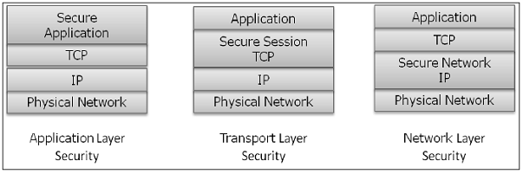
Phân lớp cơ chế an toàn

Slide 4
1
Bộ giao thức SSL/TLS
2
Bộ giao thức SSH

Slide 5
Mục tiêu bài học
Kiến thức
Hiểu được cơ chế bảo vệ tầng ứng dụng bằng các giao thức an toàn ở tầng thấp hơn
Nắm bắt được cơ chế hoạt động của một số bộ giao thức an toàn ở tầng giao vận
Kỹ năng
Phân tích hoạt động của giao thức qua việc chặn thu lưu lượng mạng

Slide 6
Tài liệu tham khảo
Giáo trình "Giao thức an toàn mạng máy tính"// Chương 4 "Các giao thức bảo mật dịch vụ"
Behrouz A. Forouzan, "TCP/IP Protocol Suite" (4e)// Part 4 "Application Layer", Mc Graw Hill, 2010
André Perez, "Network Security"//Chapter 6.2 "SSH Protocol", Wiley, 2014
William Stallings, "Protocol Basics: Secure Shell Protocol"//The Internet Protocol Journal, Volume 12, No.4 https://www.cisco.com/c/en/us/about/press/internet-protocol-journal/back-issues/table-contents-46/124-ssh.html
What is Network Security Transport Layer? https://www.wisdomjobs.com/e-university/network-security-tutorial-449/network-security-transport-layer-21971.html

Slide 7
1
Bộ giao thức SSL/TLS
2
Bộ giao thức SSH

Slide 8
1
Tổng quan về SSL/TLS
2
Giao thức Record
Giao thức Handshake
3

Slide 9
1
Tổng quan về SSL/TLS
2
Giao thức Record
Giao thức Handshake
3

Slide 10
Tài liệu tham khảo bổ sung
Muhammad Rizwan Asghar, Network Defence and Countermeasures, Lectures 8 & 9 [https://www.cs.auckland.ac.nz/courses/compsci726s2c/lectures/ra-2017/]
SSL Socket Communication [https://sites.google.com/site/ddmwsst/create-your-own-certificate-and-ca/ssl-socket-communication]
Transport Layer Security [https://en.wikipedia.org/wiki/Transport_Layer_Security]
Chhatra Thapa, Transport Layer Security (Slides) [https://www.slideshare.net/chhatrathapa1/avl-presentation-15664106]

Slide 11
Lịch sử phát triển
SSL 1.0 (1994): Netscape, never publicly released
SSL 2.0 (1995): many security flaws
SSL 3.0 (1996): POODLE, weak RC4
TLS 1.0 (1999): IETF, to be prohibited
incompatible with SSL 3.0
can be downgraded to SSL 3.0
TLS 1.1 (2006): OK
TLS 1.2 (2008): OK
TLS 1.3 (10/2018): OK

Slide 12
Một số tấn công vào SSL/TLS
+ BEAST (CVE-2011-3389) – 2011: SSL 3.0 và TLS 1.0 (mã hóa CBC) => Nên sử dụng TLS 1.1, 1.2
+ CRIME (CVE-2012-4929) – 2012 : Là một điểm yếu trong quá trình nén của TLS (TLS 1.0, 1.1, 1.2) => Nâng cấp trình duyệt lên phiên bản mới nhất
+ BREACH (CVE-2013-3587) – 2013 : Vào TLS,
Gần giống CRIME tuy nhiên dựa trên điểm yếu là quá trình nén của HTTP => Nên bỏ phương thức nén trong HTTP, …
POODLE (CVE-2014-3566) - 2014 (Padding Oracle On Downgraded Legacy Encryption (POODLE) => SSL 3.0
+ Heartbleed (CVE-2014-0160) -2014: OpenSSL, TLS => Ngăn chặn bằng cách cập nhật phiên bản mới nhất của OpenSSL
+ SWEET32 (Birthday attacks against TLS ciphers with 64bit block size (CVE-2016-2183))
+ROBOT (2017): Là một lỗ hổng đã tồn tại 19 năm liên quan đến quá trình mã hóa và ký số RSA với khóa riêng trong các máy chủ hỗ trợ bảo mật với giao thức SSL/TLS.
Là điểm yếu cho phép thực hiện giải mã RSA và thực hiện các hoạt động ký với khóa bí mật của một máy chủ TLS (Tấn công chọn bản mã RSA trong định dạng PKCS#1)
….
Notes:
+ BEAST (CVE-2011-3389) – 2011 (Browser Exploit Against SSL/TLS):
SSL 3.0 và TLS 1.0
(mã hóa CBC)
Nên sử dụng TLS 1.1, 1.2
+ CRIME (CVE-2012-4929) – 2012 (Compression Ratio Info-leak Made Easy)
Là một điểm yếu trong quá trình nén của TLS (TLS 1.0, 1.1, 1.2)
Nâng cấp trình duyệt lên phiên bản mới nhất
+ BREACH (CVE-2013-3587) – 2013 (Browser Reconnaissance and Exfiltration via Adaptive Compression of Hypertext)
Vào TLS
Gần giống CRIME tuy nhiên dựa trên điểm yếu là quá trình nén của HTTP
Bỏ phương thức nén trong HTTP, …
+ POODLE (CVE-2014-3566) - 2014 Padding Oracle On Downgraded Legacy Encryption (POODLE) – 2014 => SSL 3.0
+ Heartbleed (CVE-2014-0160) -2014
OpenSSL, TLS
Ngăn chặn bằng cách cập nhật phiên bản mới nhất của OpenSSL
+ SWEET32: Birthday attacks against TLS ciphers with 64bit block size (CVE-2016-2183)
+ROBOT (2017)
Là một lỗ hổng đã tồn tại 19 năm liên quan đến quá trình mã hóa và ký số RSA với khóa riêng trong các máy chủ hỗ trợ bảo mật với giao thức SSL/TLS.
Là điểm yếu cho phép thực hiện giải mã RSA và thực hiện các hoạt động ký với khóa bí mật của một máy chủ TLS
(Tấn công chọn bản mã RSA trong định dạng PKCS#1)

Slide 13
Các dịch vụ của SSL/TLS
Xác thực thực thể (1 chiều hoặc 2 chiều)
Thỏa thuận bộ tham số mật mã
Trao đổi khóa phiên
Nén dữ liệu
Bí mật dữ liệu
Xác thực (và toàn vẹn) dữ liệu

Slide 14
Giao thức trao đổi khóa
Algorithm | SSL 3.0 | TLS 1.0 | TLS 1.1 | TLS 1.2 | TLS 1.3
RSA | Yes | Yes | Yes | Yes | No
DH-RSA | Yes | Yes | Yes | Yes | No
DHE-RSA (*) | Yes | Yes | Yes | Yes | Yes
ECDH-RSA | No | Yes | Yes | Yes | No
ECDHE-RSA (*) | No | Yes | Yes | Yes | Yes
DH-DSS | Yes | Yes | Yes | Yes | No
DHE-DSS (*) | Yes | Yes | Yes | Yes | No
ECDH-ECDSA | No | Yes | Yes | Yes | No
ECDHE-ECDSA (*) | No | Yes | Yes | Yes | Yes
PSK | No | Yes | Yes | Yes
PSK-RSA | No | Yes | Yes | Yes
DHE-PSK (*) | No | Yes | Yes | Yes
ECDHE-PSK (*) | No | Yes | Yes | Yes
Kerberos | No | Yes | Yes | Yes
Notes:
[https://security.stackexchange.com/questions/120140/what-is-the-difference-between-dh-and-dhe]
Ephemeral Diffie-Hellman with RSA (DHE-RSA)
Ephemeral – không bền
In a "DH_RSA" cipher suite, the server's "permanent" key pair is a DH key pair. The public key is in the server's certificate. That certificate, like any certificate, has been signed by a CA, and that CA uses a RSA key pair (that's what the 'RSA' means in "DH_RSA").
In a "DHE_RSA" cipher suite, the server's permanent key pair has type RSA; the RSA public key is in the server's certificate (the cipher suite says nothing about the type of key used by the issuing CA, but it is usually RSA as well). When a client connects, the server generates a transient DH key pair and sends the public key to the client as a ServerKeyExchange message; the server signs that message with its permanent RSA private key.
Forward secrecy is a property defined relatively to ulterior theft of server secrets. "DHE_RSA" cipher suites provide forward secrecy because the actual key exchange secret (the DH private key) is transient, thus not saved by the server -- if the server does not save that key on its disk, then it should be immune to ulterior theft. Conversely, "DH_RSA" implies that the DH private key is stored somewhere on the server's hard disk, and if that key is stolen, then past recorded session can be decrypted.
One must note that some servers will keep they DH key pairs around for some time, usually in RAM; they don't make a new DH key pair for each client. This behaviour has some performance benefits but slightly weakens the forward secrecy, by definition. This really depends on the model you use to define "ulterior theft": are you talking about retrieving an old hard disk in a dumpster, or a malware that inspect RAM contents?

Slide 15
Thuật toán mã hóa
Algorithm | Key length | SSL 3.0 | TLS 1.1 | TLS 1.2 | TLS 1.3
AES GCM | 256, 128 | N/A | N/A | Secure | Secure
AES CCM |  | N/A | N/A | Secure | Secure
AES CBC |  | N/A | Secure | Secure | N/A
Camellia GCM | 256, 128 | N/A | N/A | Secure | Secure
Camellia CBC |  | N/A | Secure | Secure | N/A
ARIA GCM | 256, 128 | N/A | N/A | Secure | Secure
ARIA CBC |  | N/A | Secure | Secure | N/A
SEED CBC | 128 | N/A | Secure | Secure | N/A
...
Notes:
N/A No Available: không su

Slide 16
Toàn vẹn và Xác thực dữ liệu
Algorithm | SSL 3.0 | TLS 1.0 | TLS 1.1 | TLS 1.2 | TLS 1.3
HMAC-MD5 | Yes | Yes | Yes | Yes | No
HMAC-SHA1 | Yes | Yes | Yes | Yes | No
HMAC-SHA256/384 | No | No | No | Yes | No
AEAD | No | No | No | Yes | Yes
GOST 28147-89 IMIT | No | Yes | Yes | Yes
GOST R 34.11-94 | No | Yes | Yes | Yes
AEAD = Authenticated Encryption with Associated Data

Slide 17
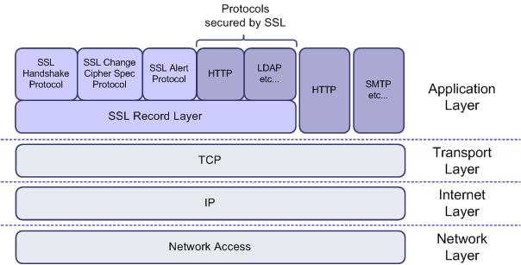
SSL in TCP/IP Stack
Kiến trúc không thay đổi qua các phiên bản
Notes:
SSL is a layered protocol and consists of four sub-protocols:
SSL Handshake Protocol
SSL Change Cipher Spec Protocol
SSL Alert Protocol
SSL Record Layer
SSL nằm ở tầng ứng dụng, bảo vệ các giao thức tầng ứng dụng khi chương trình ứng dụng hỗ trợ SSL.

Slide 18
Các giao thức con của SSL
Giao thức SSL : gồm 4 giao thức con:
SSL Hanshake Protocol: thực hiện chức năng thỏa thuận các thuật toán, tham số, trao đổi khóa, xác thực server và client (nếu có lựa chọn)
SSL Record Protocol: phân mảnh, nén, tính MAC, mã hóa dữ liệu
SSL Alert Protocol: thông báo lỗi
SSL Change Cipher Spec Protocol: thông báo xác nhận kết thúc giai đoạn HandShake Protocol

Slide 19
1
Tổng quan về SSL/TLS
2
Giao thức Record
Giao thức Handshake
3

Slide 20
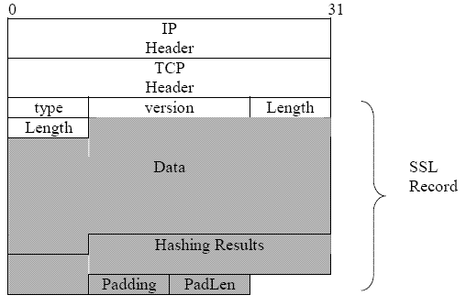
Giao thức Record
Định dạng gói tin SSL có chứa phần Record header
Notes:
https://www.ibm.com/support
/knowledgecenter/en/SSB23S_1.1.0.15/gtps7/s5rcd.html
Bên trong mỗi gói tin SSL là phần Record header chịu trách nhiệm đóng gói các message sẽ truyền đi. Hình dưới đây là định dạng của phần Record trong gói tin SSL:

Slide 21
Giao thức Record
Content Type (1 byte):
20 (0x14): Change Cipher Spec
21 (0x15): Alert
22 (0x16): Handshake
23 (0x17): Application Data
24 (0x18): Heartbeat

Slide 22
Giao thức Record
Protocol Version (2 byte):
0x0300: SSL 3.0
0x0301: TLS 1.0
0x0302: TLS 1.1
0x0303: TLS 1.2

Slide 23
Giao thức Record
Data Length (2 byte):
Không bao gồm các headers
Max = 16.348 (16KB)

Slide 24
Giao thức Record
Data:
Là payload
Đã được nén
Sau đó được mã hóa
Notes:
Data:
Phần thông điệp hoặc dữ liệu ứng dụng được trao đổi giữa client và server trong phiên làm việc. Sau khi các tham số liên quan đến mã hóa và băm được thương lượng xong thì trường này sẽ được nén và mã hóa.

Slide 25
Giao thức Record
MAC (Message Authentication Code):
Đảm bảo tính toàn vẹn
Đảm bảo tính xác thực
Notes:
Giá trị MAC (Message Authentication Code) được tính toán cho phần dữ liệu ứng dụng chứa trong encapsulated protocol message (phần data) để đảm bảo tính toàn vẹn.

Slide 26
Giao thức Record
Padding + PadLen:
Phần đệm
Chỉ có nếu sử dụng mã khối

Slide 27
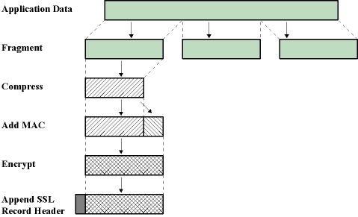
Record Protocol Operation
Notes:
https://www.cs.bham.ac.uk/~mdr/teaching/modules06/netsec/lectures/tls/tls.html

Slide 28
Giao thức Record
Content Type (1 byte):
20 (0x14): Change Cipher Spec
21 (0x15): Alert
22 (0x16): Handshake
23 (0x17): Application Data
24 (0x18): Heartbeat

Slide 29
1
Tổng quan về SSL/TLS
2
Giao thức Record
Giao thức Handshake
3

Slide 30
Giao thức Handshake (0x16)
Handshake Type dec hex
-------------------------------------
HELLO_REQUEST 0 0x00
CLIENT_HELLO 1 0x01
SERVER_HELLO 2 0x02
CERTIFICATE 11 0x0b
SERVER_KEY_EXCHANGE 12 0x0c
CERTIFICATE_REQUEST 13 0x0d
SERVER_DONE 14 0x0e
CERTIFICATE_VERIFY 15 0x0f
CLIENT_KEY_EXCHANGE 16 0x10
FINISHED 20 0x14
Notes:
Định dạng gói tin bắt tay nói chung là như trên
Trong phần Type1, giá trị băng 0, 1, …20 sẽ quyết định gói tin bắt tay này thuộc kiểu nào:
Hello request, hay client hello, certificate,……

Slide 31
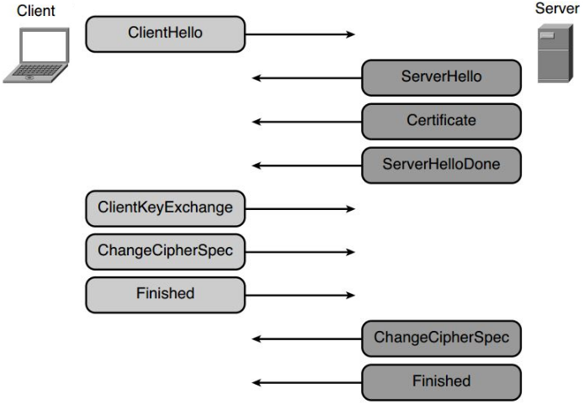
Giao thức Handshake

Slide 32
Giao thức Handshake
Client khởi xướng phiên với "ClientHello":
Random: 4-byte timestamp + 28 random bytes (Rc)
SessionID:
Non-zero: new connection on existing session
Zero: new connection on new session
ClientVersion: Highest version
CipherSuiteList: Ordered list
CompressionList: Ordered list
Notes:
Trong phần Message1 của slide trước sẽ là những thông tin này
Dữ liệu trong Handshake Message Data của gói tin ClientHello bao gồm:
Version: Cho biết version mà client hỗ trợ, version càng cao thì càng ưu tiên (ví dụ client và server cùng hỗ trợ TLS 1.1 và 1.2, thì TLS 1.2 sẽ được sử dụng).
Random: Là một con số ngẫu nhiên được dùng để tạo ra master key. Giá trị này có được bằng cách kết hợp ngày tháng năm của client (dài 4-byte) và một con số ngẫu nhiên giả dài 28-byte.
Session ID: Nếu đây là một session mới thì session ID là null. Nếu client muốn kết nối lại một session đã có sẵn thì ID của session đó sẽ được dùng làm session ID.
Cipher Suites: Liệt kê những thuật toán encryption và hash mà client hỗ trợ, ví dụ TLS_RSA_WITH_AES_128_CBC_SHA.
Compression Methods: Các phương pháp nén gói tin mà client hỗ trợ.
https://tools.ietf.org/html/rfc6101
http://blog.fourthbit.com/2014/12/23/traffic-analysis-of-an-ssl-slash-tls-session
Dữ liệu trong Handshake Message Data của gói tin ClientHello bao gồm:
Version: Cho biết version mà client hỗ trợ, version càng cao thì càng ưu tiên (ví dụ client và server cùng hỗ trợ TLS 1.1 và 1.2, thì TLS 1.2 sẽ được sử dụng).
Random: Là một con số ngẫu nhiên được dùng để tạo ra master key. Giá trị này có được bằng cách kết hợp ngày tháng năm của client (dài 4-byte) và một con số ngẫu nhiên giả dài 28-byte.
Session ID: Nếu đây là một session mới thì session ID là null. Nếu client muốn kết nối lại một session đã có sẵn thì ID của session đó sẽ được dùng làm session ID.
Cipher Suites: Liệt kê những thuật toán encryption và hash mà client hỗ trợ, ví dụ TLS_RSA_WITH_AES_128_CBC_SHA.
Compression Methods: Các phương pháp nén gói tin mà client hỗ trợ.

Slide 33
ClientHello Message (0x01)
struct {
ProtocolVersion client_version;
Random random;
SessionID session_id;
CipherSuite cipher_suites<2..2^16-1>;
CompressionMethod compression_methods<1..2^8-1>;
Extension extensions<0..2^16-1>;
} ClientHello;

Slide 34
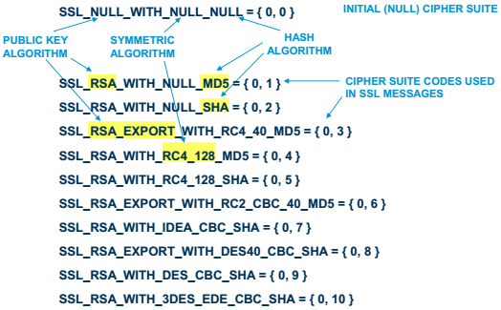
ClientHello Message: Cipher Suites
Notes:
Lưu ý mã 0,0; 0,3; 0,6;… là mã tương ứng với từng bộ, mỗi bộ gồm 3 tham số khác nhau

Slide 35
ClientHello Message: TLS 1.3 Cipher Suites
CipherSuite TLS_AEAD_HASH = VALUE;
--------------------------------------------------------------------
TLS_AES_128_GCM_SHA256 0x13,0x01}
TLS_AES_256_GCM_SHA384 {0x13,0x02}
TLS_CHACHA20_POLY1305_SHA256 {0x13,0x03}
TLS_AES_128_CCM_SHA256 {0x13,0x04}
TLS_AES_128_CCM_8_SHA256 {0x13,0x05}
Notes:
https://tools.ietf.org/html/rfc8446#appendix-B.4

Slide 36
Giao thức Handshake
Server trả lời với "ServerHello":
Random: 4-byte timestamp + 28 random bytes (Rs)
SessionID: provided by client or new
ServerVersion:
MAX(client suggested, highest supported)
CipherSuite: Single choice
Compression: Single choice
Notes:
Để sử dụng SSL, user sẽ kết nối đến web server hỗ trợ SSL (SSL server) thông qua giao thức HTTPS. Phụ thuộc vào web server kết nối tới mà SSL còn được gọi là Transport Layer Security hay TLS. Tiếp theo, trình duyệt sẽ yêu cầu web server tự định danh, và web server sẽ gửi cho trình duyệt chứng chỉ số của nó, hay còn gọi là chứng chỉ SSL (SSL certificate). Khi trình duyệt nhận được chứng chỉ số của web server, nó sẽ thực hiện kiểm tra tính hợp lệ của chứng chỉ bằng cách kiểm tra chữ ký số của CA trên chứng chỉ đó. Nếu chữ ký số của CA hợp lệ thì trình duyệt sẽ tin tưởng chứng chỉ số của web server và chấp nhận public key của web server chứa trong chứng chỉ số đó.
Thông thường, web server không yêu cầu trình duyệt tự định danh, mà nó sẽ chứng thực user thông qua username và password.
Sau khi chứng thực xong, trình duyệt và web server sẽ tiếp tục trao đổi và thương lượng về thuật toán mã hóa mà chúng sẽ sử dụng và key dùng để mã hóa và giải mã dữ liệu.
(Client kiểm tra chữ ký trên certificate (nội dung + E_private keyCA_(H(nội dung))) bằng cách: lấy
khóa công khai của CA để giải mã được H(nội dung), rồi băm lại phần nội dung để so sánh xem có trùng với H(nội dung) hay ko).
Diffie-Hellman: Lưu ý là master_secret này đã là khóa phiên thực sự (đã được sinh từ mầm khóa g^{xy} mod p).

Slide 37
ServerHello Message (0x02)
struct {
ProtocolVersion server_version;
Random random;
SessionID session_id;
CipherSuite cipher_suite;
CompressionMethod compression_method;
Extension extensions<0..2^16-1>;
} ServerHello;

Slide 38
Giao thức Handshake
Sau hai bước này, client và server đã thương lượng xong các thuật toán mã, nén dữ liệu, thuật toán băm.
Notes:
Để sử dụng SSL, user sẽ kết nối đến web server hỗ trợ SSL (SSL server) thông qua giao thức HTTPS. Phụ thuộc vào web server kết nối tới mà SSL còn được gọi là Transport Layer Security hay TLS. Tiếp theo, trình duyệt sẽ yêu cầu web server tự định danh, và web server sẽ gửi cho trình duyệt chứng chỉ số của nó, hay còn gọi là chứng chỉ SSL (SSL certificate). Khi trình duyệt nhận được chứng chỉ số của web server, nó sẽ thực hiện kiểm tra tính hợp lệ của chứng chỉ bằng cách kiểm tra chữ ký số của CA trên chứng chỉ đó. Nếu chữ ký số của CA hợp lệ thì trình duyệt sẽ tin tưởng chứng chỉ số của web server và chấp nhận public key của web server chứa trong chứng chỉ số đó.
Thông thường, web server không yêu cầu trình duyệt tự định danh, mà nó sẽ chứng thực user thông qua username và password.
Sau khi chứng thực xong, trình duyệt và web server sẽ tiếp tục trao đổi và thương lượng về thuật toán mã hóa mà chúng sẽ sử dụng và key dùng để mã hóa và giải mã dữ liệu.
(Client kiểm tra chữ ký trên certificate (nội dung + E_private keyCA_(H(nội dung))) bằng cách: lấy
khóa công khai của CA để giải mã được H(nội dung), rồi băm lại phần nội dung để so sánh xem có trùng với H(nội dung) hay ko).
Diffie-Hellman: Lưu ý là master_secret này đã là khóa phiên thực sự (đã được sinh từ mầm khóa g^{xy} mod p).

Slide 39
Giao thức Handshake
+ Server gửi (các) chứng thư số (SSL certificate) của nó cho client
+ Client kiểm tra tính hợp lệ và chấp nhận khóa công khai của Server

Slide 40
Giao thức Handshake
Cho biết server đã gửi hết tất cả các thông tin mà nó có cho client.
Sau khi gửi thông điệp này, Server sẽ chờ đợi phản hồi từ phía Client

Slide 41
Giao thức Handshake
Client:
Sinh một Pre_Master_Secret (PMK) (48 bytes)
Mã hóa nó bằng public key của server ➔ Về sau, nếu Server giải mã được thì Server coi như được xác thực
Thuật toán mã hóa đã thương lượng (VD: RSA)
Server:
Giải mã bằng private key của mình.
Bây giờ cả client và server đã có: PMK, Rc, Rs
(PMK, Rc, Rs) ➔ Master Key ➔ Session Keys
Notes:
https://www.ibm.com/support/knowledgecenter/en/SSFKSJ_7.1.0/com.ibm.mq.doc/sy10670_.htm
"For server authentication, the client uses the server's public key to encrypt the data that is used to compute the secret key. The server can generate the secret key only if it can decrypt that data with the correct private key.“
Server được xác thực nhờ khóa private key của nó, chỉ server mới có khóa này để giải mã, từ đó mới mới có thể thu được PMK
=> từ đó cả hai có thể tính ra khóa bí mật chung.

Slide 42
Giao thức Handshake
Thông báo: từ lúc này tất cả các gói tin trao đổi giữa client và server đều sẽ được mã hóa bằng các thuật toán và session key đã thương lượng

Slide 43
Giao thức Handshake
Client:
Gói Finished (được mã hóa) để kết thúc quá trình thiết lập SSL tunnel.

Slide 44
Giao thức Handshake
Server:
+ Gửi hai gói tin tương tự Client để thông báo: từ nay các gói tin sẽ được mã hóa
+ Kết thúc quá trình thiết lập SSL tunnel.

Slide 45
Server có thể yêu cầu xác thực Client

Slide 46
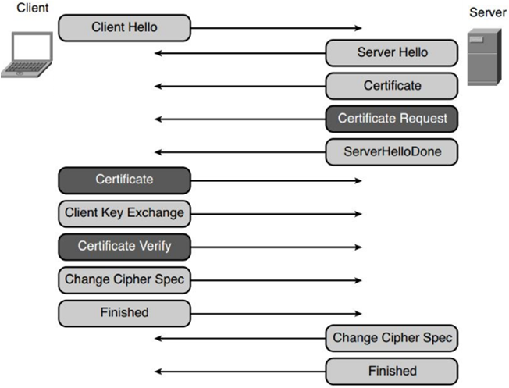
Trường hợp Server xác thực Client
Server:
+ Trước khi gửi gói tin ServerHelloDone, Server yêu cầu Client gửi Certificate

Slide 47
Trường hợp Server xác thực Client
Client gửi chứng thư số của mình cho Server

Slide 48
Trường hợp Server xác thực Client
Server CertificateVerify:
+ H = Hash(tất cả các message đã trao đổi trước đó)
+ Vs = Kiểm tra chữ ký của Client lên H
Client CertificateVerify:
+ H = Hash(tất cả các message đã trao đổi trước đó)
+ Vc = Ký lên H
Notes:
Khi client gửi chữ ký sang, server dùng khóa công khai của client để giải mã chữ ký, nếu thấy hợp lệ thì xác thực đây đúng là client
(ở đây server xác thực client dựa trên public key của client)

Slide 49
1
Bộ giao thức SSL/TLS
2
Bộ giao thức SSH

Slide 50
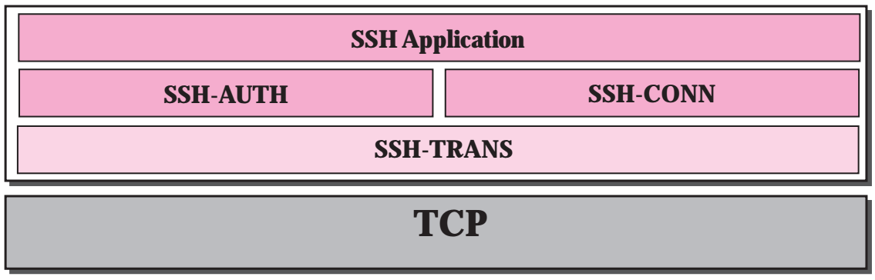
Kiến trúc giao thức SSH
Chức năng chủ yếu của SSH là remote login
Ngoài ra còn có chức năng khác: truyền file an toàn với SCP, SFTP
Nó có thể được sử dụng để bảo vệ bất kỳ ứng dụng mạng nào nhờ cơ chế port forwarding (tunneling)
Notes:
Sử dụng SCP để tải các file và thư mục từ máy remote (server) về với giao thức SSH, hoặc upload file, thư mục máy local lên server (remote)
SCP (secure copy - sao chép an toàn) là lệnh do OpenSSH Client cung cấp, nó cho phép truyền tải file qua lại giữa máy local và remote (server), nó sử dụng giao thức SSH để truyền file. Bạn sử dụng đến lệnh scp khi muốn:
Copy file,thư mục, từ máy local lên server
Copy file,thư mục, từ máy server (remote) về local (client)
Copy file,thư mục, từ máy server (remote) này sang máy server (remote) khác
Cú pháp cơ bản như sau:
scp [OPTION] [user_src@]src_host:]src_file [user@]desk_host:]des_file
Ví dụ sử dụng scp
download - copy một file từ server về local
Ví dụ, có một file nằm trên server 192.168.1.99 ở đường dẫn /home/data/1.txt, có tài khoản SSH với user là root. Giờ muốn copy file đó về lưu ở máy local với đường dẫn là /mycode/1.txt, sử dụng scp như sau:
scp root@192.168.1.99:/home/data/1.txt /mycode/1.txt
scp [OPTION] [user_src@]src_host:]src_file [user@]desk_host:]des_file
Nguồn: https://xuanthulab.net/lenh-scp-copy-file-va-thu-muc-tu-server-ve-may-local-va-nguoc-lai.html
Ngoài SCP, SFTP, FTPS, FTP,
thì SMB (Small – Medium-sized – Business) – tầng ứng dụng là một giao thức chia sẻ file khá phổ biến khi bạn dùng Windows. Gần như mặc định khi dùng các nền tảng Windows 7/8/10 khi chia sẻ file thì bạn sẽ đụng đến giao thức này
(Được sử dụng cho các HĐH của Microsoft & IBM, do IBM đưa ra năm 1984)
iện tại Microsoft đặt lại tên cho SMB là CIFS(Common Internet File Sharing) hệ thống chia sẻ file phổ biến trên Internet.
+ Có Xác thực file và thư mục được chia sẻ
+ Hỗ trợ in qua mạng
…
Microsoft sử dụng SMB cùng với giao thức xác thực NTLM để cung cấp dịch vụ gọi là chia sẻ file và máy in ở mức user.
Nguồn: https://webdoctor.vn/smb-la-gi-su-tien-ich-cua-smb-lieu-co-phai-la-con-dao-hai-luoi/
Giao thức xác thực NTLM (NT LAN Manager): Mật khẩu lưu trữ trong cơ sở dữ liệu tài khoản
Xác thực người dùng bằng cách sử dụng xác thực MSV1_0 gói

Slide 51
1
Giao thức SSH-TRANS
2
Giao thức SSH-AUTH
Giao thức SSH-CONN
3
SSH Port Forwarding
4

Slide 52
1
Giao thức SSH-TRANS
2
Giao thức SSH-AUTH
Giao thức SSH-CONN
3
SSH Port Forwarding
4

Slide 53
SSH-TRANS: SSH Packet
pktl = Packet Length
pdl = Padding Length
Notes:
Kích thước của các trường được quy định tại Mục 6 "Binary Packet Protocol" của RFC 4253.
SSH-Trans: Xác thực server, trao đổi khóa, đảm bảo bí mật, toàn vẹn cho gói tin, nén dữ liệu, …

Slide 54
SSH-TRANS: Packet Exchanges

Slide 55
SSH-TRANS: Packet Exchanges
Client mở kết nối TCP tới Server
Không phải là một phần của SSH-TRANS

Slide 56
SSH-TRANS: Packet Exchanges
Chuỗi định danh client, server
Ví dụ: SSH-2.0-billsSSH_3.6.3q3<CR><LF>
Được sử dụng trong xác thực server

Slide 57
SSH-TRANS: Packet Exchanges
Thỏa thuận bộ thuật toán và tham số: client đề xuất nhiều, server lựa chọn một bộ
Bộ thuật toán: trao đổi khóa, mã hóa, xác thực, nén

Slide 58
SSH-TRANS: Packet Exchanges
Trao đổi khóa (Diffie-Hellman)
Server được xác thực (bằng mật mã khóa công khai) trong quá trình trao đổi khóa
Notes:
Chi tiết về trao đổi khóa, xác thực server: https://www.cisco.com/c/en/us/about/press/internet-protocol-journal/back-issues/table-contents-46/124-ssh.html

Slide 59
SSH-TRANS: Packet Exchanges
Báo hiệu việc kết thúc trao đổi khóa
Từ thời điểm này, hai bên đã có khóa chung để mã hóa mọi thông điệp

Slide 60
SSH-TRANS: Packet Exchanges
Client yêu cầu dịch vụ
Dịch vụ: SSH-AUTH hoặc SSH-CONN

Slide 61
Server Authentication
Sử dụng mật mã khóa công khai
Gọi khóa công khai là SSH Server Host Key (K_{S})
Một server có thể có nhiều Host Key
Nhiều server có thể có chung một Host Key
Mô hình tin cậy
Client quản lý danh sách các khóa công khai của các server tin cậy
Sử dụng PKI
Notes:
Client đã có các Chứng thư số của Server (chứa các public key tin cậy của server)

Slide 62
Key Exchange and Server Authentication
K_{S} là một trong những khóa công khai của Server
Notes:
g: phần tử nguyên thủy của Zp*, p – số nguyên tố lớn, x, y là các giá trị bí mật; g, p: công khai
H= băm tất cả các thông điệp đã gửi ở phía trước + với e, f, K
Ký hiệu trên hình này: phía trên mũi tên là thông điệp được truyền đi, phía dưới mũi tên là giải thích cách tính ra thông điệp (và một số thao tác mà bên gửi thực hiện)
Việc ký lên H có thể kéo theo việc sử dụng một hàm băm nào đó khác với hàm băm để tính ra H [https://www.cisco.com/c/en/us/about/press/internet-protocol-journal/back-issues/table-contents-46/124-ssh.html]
Ver(Ks) có nghĩa là client phải kiểm tra tính tin cậy của Ks, ví dụ, nó có nằm trong danh sách các khóa công khai của các SSH Server được tin cậy hay không.

Slide 63
Dẫn xuất khóa và...
session_id: H
Initial IV C-S: HASH(K || H || "A" || session_id)
Initial IV S-C: HASH(K || H || "B" || session_id)
Encryption key C-S: HASH(K || H || "C" || session_id)
Encryption key S-C: HASH(K || H || "D" || session_id)
Integrity key C-S: HASH(K || H || "E" || session_id)
Integrity key S-C: HASH(K || H || "F" || session_id)

Slide 64
1
Giao thức SSH-TRANS
2
Giao thức SSH-AUTH
Giao thức SSH-CONN
3
SSH Port Forwarding
4

Slide 65
SSH-AUTH
AuthenticationRequest
{
byte SSH_MSG_USERAUTH_REQUEST (50)
string user name
string service name
string method name
.... method-specific fields
}
Notes:
Các kiểu dữ liệu: byte, uint32, string,... được định nghĩa tại Mục 5. Data Type Representations Used in the SSH Protocols của RFC 4251: SSH Protocol Architecture.
user name: the authorization identity the client is claiming
service name: the facility to which the client is requesting access (typically the SSH Connection Protocol)
method name: the authentication method being used in this request: "publickey", "password", "hostbased" [Mục 7-9 của RFC 4252]

Slide 66
SSH-AUTH
AuthenticationRequest
{
byte SSH_MSG_USERAUTH_REQUEST (50)
string user name
string service name
string method name
.... method-specific fields
}
Các kiểu dữ liệu: byte, uint32, string,... được định nghĩa tại Mục 5 của RFC 4251: SSH Protocol Architecture.

Slide 67
SSH-AUTH
AuthenticationRequest
{
byte SSH_MSG_USERAUTH_REQUEST (50)
string user name
string service name
string method name
.... method-specific fields
}
Định danh của client (người dùng)

Slide 68
SSH-AUTH
AuthenticationRequest
{
byte SSH_MSG_USERAUTH_REQUEST (50)
string user name
string service name
string method name
.... method-specific fields
}
Dịch vụ muốn được thực thi sau khi xác thực thành công (thường là SSH Connection)

Slide 69
SSH-AUTH
AuthenticationRequest
{
byte SSH_MSG_USERAUTH_REQUEST (50)
string user name
string service name
string method name
.... method-specific fields
}
Phương thức xác thực được chọn (trong số các phương thức mà server hỗ trợ)
"publickey", "password", "hostbased"
"none" để yêu cầu danh sách
Notes:
publickey: The details of this method depend on the public-key algorithm chosen. In essence, the client sends a message to the server that contains the client's public key, with the message signed by the client's private key. When the server receives this message, it checks to see whether the supplied key is acceptable for authentication and, if so, it checks to see whether the signature is correct.
password: The client sends a message containing a plaintext password, which is protected by encryption by the Transport Layer Protocol.
hostbased: Authentication is performed on the client's host rather than the client itself. Thus, a host that supports multiple clients would provide authentication for all its clients. This method works by having the client send a signature created with the private key of the client host. Thus, rather than directly verifying the user's identity, the SSH server verifies the identity of the client host—and then believes the host when it says the user has already authenticated on the client side.

Slide 70
SSH-AUTH
AuthenticationRequest
{
byte SSH_MSG_USERAUTH_REQUEST (50)
string user name
string service name
string method name
.... method-specific fields
}
Tùy thuộc vào phương thức xác thực cụ thể được sử dụng

Slide 71
SSH-AUTH
AuthenticationFailure
{
byte SSH_MSG_USERAUTH_FAILURE (51)
name-list authentications that can continue
boolean partial success
}
AuthenticationSuccess
{
byte SSH_MSG_USERAUTH_SUCCESS (52)
}
Notes:
Các kiểu dữ liệu: byte, uint32, string,... được định nghĩa tại Mục 5. Data Type Representations Used in the SSH Protocols của RFC 4251: SSH Protocol Architecture.
"AuthenticationFailure" không có nghĩa là "xác thực thất bại" mà là "xác thực chưa thành công"; nếu trường 'name-list' không rỗng thì có nghĩa là server yêu cầu tiếp tục tiến hành xác thực với một trong các phương thức được chỉ ra trong 'name-list'.
AuthenticationSuccess: trả về xác thực có thành công hay là không?

Slide 72
SSH-AUTH: Một kịch bản điển hình
Notes:
Tư tưởng xác thực trong SSH như sau:
Nguyên tắc: phía Server quyết định những phương thức xác thực nào được phép sử dụng, phía Client tùy ý chọn một trong các phương thức mà Server cho phép. Cách tiếp cận này cho phép Server thực thi chính sách an toàn cần thiết, nhưng cũng đảm bảo tính linh hoạt, mềm dẻo cho phía Client, giúp cho Client có cơ hội sử dụng phương thức xác thực mà nó có khả năng hỗ trợ hoặc tiện lợi cho người dùng.
Thực thi:
Client gửi yêu cầu xác thực với phương thức có tên là "none"
Server gửi lại một danh sách các phương thức xác thực mà nó hỗ trợ
Client chọn một trong các phương thức mà Server đề xuất để gửi lại yêu cầu xác thực một lần nữa (với các tham số khác thích hợp)
Server thông báo kết quả xác thực.

Slide 73
1
Giao thức SSH-TRANS
2
Giao thức SSH-AUTH
Giao thức SSH-CONN
3
SSH Port Forwarding
4

Slide 74
SSH-CONN: Kịch bản điển hình

Slide 75
SSH-CONN
ChannelOpen
{
byte SSH_MSG_CHANNEL_OPEN (90)
string channel type
uint32 sender channel
uint32 initial window size
uint32 maximum packet size
.... channel type specific data follow
}

Slide 76
SSH-CONN
ChannelOpen
{
byte SSH_MSG_CHANNEL_OPEN (90)
string channel type
uint32 sender channel
uint32 initial window size
uint32 maximum packet size
.... channel type specific data follow
}
"session": thực thi ứng dụng từ xa
"x11": X Window System
"forwarded-tcpip": Remote Port Forwarding
"direct-tcpip": Local Port Forwarding
Notes:
session: Session refers to the remote execution of a program. The program may be a shell, an application such as file transfer or e-mail, a system command, or some built-in subsystem. When a session channel is opened, subsequent requests are used to start the remote program.
x11: This channel type refers to the X Window System, a computer software system and network protocol that provides a GUI for networked computers. X allows applications to run on a network server but be displayed on a desktop machine.
forwarded-tcpip: This channel type is remote port forwarding, as explained subsequently.
direct-tcpip: This channel type is local port forwarding, as explained subsequently.

Slide 77
SSH-CONN
ChannelOpen
{
byte SSH_MSG_CHANNEL_OPEN (90)
string channel type
uint32 sender channel
uint32 initial window size
uint32 maximum packet size
.... channel type specific data follow
}
Số hiệu kênh đối với sender của thông điệp này.
Hai bên có thể sử dụng hai số hiệu khác nhau để tham chiếu đến cùng một kênh.

Slide 78
SSH-CONN
ChannelOpen
{
byte SSH_MSG_CHANNEL_OPEN (90)
string channel type
uint32 sender channel
uint32 initial window size
uint32 maximum packet size
.... channel type specific data follow
}
Số byte tối đa được phép gửi cho sender của thông điệp này trước khi phải chờ đợi nó (sender của thông điệp này) gửi thông điệp điều chỉnh kích thước cửa sổ
Mỗi bên tự quyết định giá trị này

Slide 79
SSH-CONN
ChannelOpenConfirmation
{
byte SSH_MSG_CHANNEL_OPEN_CONFIRMATION(91)
uint32 recipient channel
uint32 sender channel
uint32 initial window size
uint32 maximum packet size
.... channel type specific data follows
}

Slide 80
SSH-CONN
ChannelOpenConfirmation
{
byte SSH_MSG_CHANNEL_OPEN_CONFIRMATION(91)
uint32 recipient channel
uint32 sender channel
uint32 initial window size
uint32 maximum packet size
.... channel type specific data follows
}
Số hiệu kênh đối với receiver của thông điệp này (tức là sender của thông điệp ChannelOpen)

Slide 81
SSH-CONN
ChannelOpenConfirmation
{
byte SSH_MSG_CHANNEL_OPEN_CONFIRMATION(91)
uint32 recipient channel
uint32 sender channel
uint32 initial window size
uint32 maximum packet size
.... channel type specific data follows
}
Số hiệu kênh đối với sender của thông điệp này

Slide 82
1
Giao thức SSH-TRANS
2
Giao thức SSH-AUTH
Giao thức SSH-CONN
3
SSH Port Forwarding
4

Slide 83
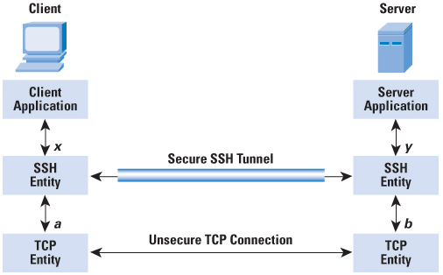
Ý tưởng về Port Forwarding
Notes:
SSH supports two types of port forwarding: local forwarding and remote forwarding. Local forwarding allows the client to set up a "hijacker" process. This process will intercept selected application-level traffic and redirect it from an unsecured TCP connection to a secure SSH tunnel. SSH is configured to listen on selected ports. SSH grabs all traffic using a selected port and sends it through an SSH tunnel. On the other end, the SSH server sends the incoming traffic to the destination port dictated by the client application [https://www.cisco.com/c/en/us/about/press/internet-protocol-journal/back-issues/table-contents-46/124-ssh.html]
SSH hỗ trợ hai loại chuyển tiếp cổng: chuyển tiếp cục bộ và chuyển tiếp từ xa. Chuyển tiếp cục bộ cho phép khách hàng thiết lập quy trình "không tặc". Quá trình này sẽ chặn lưu lượng mức ứng dụng đã chọn và chuyển hướng nó từ kết nối TCP không bảo mật sang đường hầm SSH an toàn. SSH được cấu hình để nghe trên các cổng được chọn. SSH lấy tất cả lưu lượng truy cập bằng một cổng được chọn và gửi nó qua một đường hầm SSH. Ở đầu bên kia, máy chủ SSH gửi lưu lượng truy cập đến cổng đích được xác định bởi ứng dụng khách [https://www.cisco.com/c/en/us/about/press/iNET-protatio-journal/back- các vấn đề / bảng-nội dung-46/124-ssh.html]
Ngoài ra còn một loại nữa là:
Dynamic port forwarding: tương tự “local port forwarding”, kết nối từ phía SSH client được chuyển tiếp qua SSH server, rồi đến đích tuỳ ý không định trước.
https://viblo.asia/p/ssh-port-forwarding-157G5nalvAje
Other resources:
Google: SSH Port Forwarding Labs
https://dev.to/samuyi/the-how-to-of-ssh-port-forwarding-1f4e
https://aws-labs.com/ssh-tunnel-local-and-remote-port-forwarding-explained-with-examples/
https://www.linuxschoolonline.com/tunnel-telnet-traffic-inside-ssh-using-port-forwarding/
Có 3 loại SSH port forwarding là:
Local port forwarding: là dạng kết nối từ phía SSH client được chuyển tiếp qua SSH server, rồi đi đến host/server đích.
Remote port forwarding: kết nối từ phía SSH server được chuyển tiếp qua SSH client, rồi đi đến host/server đích.
Dynamic port forwarding: tương tự “local port forwarding”, kết nối từ phía SSH client được chuyển tiếp qua SSH server, rồi đến đích tuỳ ý không định trước.

Slide 84
SSH Port Forwarding
Có 3 loại SSH port forwarding là:
Local port forwarding: là dạng kết nối từ phía SSH client được chuyển tiếp qua SSH server, rồi đi đến host/server đích.
Remote port forwarding: kết nối từ phía SSH server được chuyển tiếp qua SSH client, rồi đi đến host/server đích.
Dynamic port forwarding: tương tự “local port forwarding”, kết nối từ phía SSH client được chuyển tiếp qua SSH server, rồi đến đích tuỳ ý không định trước.
Notes:
Nguồn: https://viblo.asia/p/ssh-port-forwarding-157G5nalvAje

Slide 85
Local Port Forwarding
Mở kết nối ssh tới ssh server với tuỳ chọn
“-L port:host:hostport” trong đó
port là cổng ở phía ssh client được chỉ định để mở socket.
host:hostport là socket đích muốn tới (nhìn từ phía ssh server).
Notes:
Nguồn: https://viblo.asia/p/ssh-port-forwarding-157G5nalvAje
(bình thường Application client có thể nằm trên máy khác SSH Client và tương tự Application Server nàm trên máy khác SSH Server))
Chúng ta sẽ làm rõ hơn vấn đề thông qua ví dụ giả định:
Desktop của bạn A (phía ssh client) có IP 192.168.1.101
Server trung gian B (phía ssh server) có IP 172.16.0.111
Đích muốn đến là web server X, có IP 1.1.1.1, có mở cổng 22/SSH và chỉ chấp nhận kết nối từ Server B.
Thay cho việc phải ssh từ A lên B, rồi tiếp tục ssh lên đích là server X, chúng ta có thể mở một “cánh cửa thần kỳ” là một socket ở phía A để lên X như sau:
ssh -L 2222:1.1.1.1:22 username@172.16.0.111
2222 là port của SSH Client, 1.1.1.1:22 là port của host đích web Server X
(mở một socket từ A lên X luôn)
Sau khi kết nối thành công, phía host A (ssh client) sẽ thấy một socket là 127.0.0.1:2222 được mở bởi ssh
[root@A:~]# netstat -lntp | grep 2222 tcp 0 0 127.0.0.1:2222 0.0.0.0:* LISTEN 10469/ssh

Slide 86
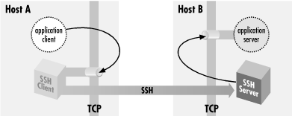
Local Port Forwarding
Cục bộ
$ ssh –L<lport>:localhost:<rport> remote.net
Application Server nằm cùng máy với SSH Server
Application Client nằm cùng máy với SSH Client
Cho phép Application Client kết nối với Application Server thông qua cổng <lport> trên máy cục bộ (SSH client).
Notes:
là dạng kết nối từ phía SSH client được chuyển tiếp qua SSH server, rồi đi đến host/server đích.
Local: Application Server và SSH Server nằm trên cùng một máy
Lport là port trên máy Client
localhost:<rport> là cổng trên máy đích (application server)
(Đây là trường hợp đặc biệt thôi, bình thường Application client có thể nằm trên máy khác SSH Client và tương tự Application Server nàm trên máy khác SSH Server)
Local forwarding allows the client to set up a "hijacker" process. This process will intercept selected application-level traffic and redirect it from an unsecured TCP connection to a secure SSH tunnel. SSH is configured to listen on selected ports. SSH grabs all traffic using a selected port and sends it through an SSH tunnel. On the other end, the SSH server sends the incoming traffic to the destination port dictated by the client application.
The following example should help clarify local forwarding. Suppose you have an e-mail client on your desktop and use it to get e-mail from your mail server through the Post Office Protocol (POP). The assigned port number for POP3 is port 110. We can secure this traffic in the following way:
The SSH client sets up a connection to the remote server.
Select an unused local port number, say 9999, and configure SSH to accept traffic from this port destined for port 110 on the server.
The SSH client informs the SSH server to create a connection to the destination, in this case mailserver port 110.
The client takes any bits sent to local port 9999 and sends them to the server inside the encrypted SSH session. The SSH server decrypts the incoming bits and sends the plaintext to port 110.
In the other direction, the SSH server takes any bits received on port 110 and sends them inside the SSH session back to the client, which decrypts and sends them to the process connected to port 9999.
Client (host A) muốn truyền dữ liệu an toàn lên Server (host B) sẽ sử dụng đường hầm SSH trên cổng lport = local port trên máy clien.

Slide 87
Local Port Forwarding
80
8080
22
Notes:
Câu lệnh "ssh -L 8080:10.0.0.1:80 10.0.0.1" được thư thi trên máy SSH Client
Nó có nghĩa là tạo đường hầm giữa cổng 8080 trên máy cục bộ (máy SSH Client -10.0.0.123) và cổng 80 trên máy SSH Server (10.0.0.1). Cho phép máy SSH Client có thể kết nối tới cổng 80 trên máy SSH Server (10.0.0.1, thông qua cổng 22) khi mà việc truy cập trực tiếp tới cổng 80 là bị cấm.
Lưu ý, máy chủ SSH và Web Server được cài trên cùng một máy (10.0.0.1)
“-L port:host:hostport” : 8080 là port của SSH client
10.0.0.1:80 là port đích của Web server (apache2, 80) mà SSH client đang muốn kết nối
Tuy nhiên Web server (apache2, 80) không cho phép SSH client được kết nối trực tiếp đến port 80 của nó mà chỉ cho phép SSH Server kết nối ssh đến nó qua port 22 (22 tới 80) mà thôi.
Vậy thì lệnh trên cho phép SSH Client tạo đường hầm socket trực tiếp từ 8080 đến port 80 (thông qua port 22).

Slide 88
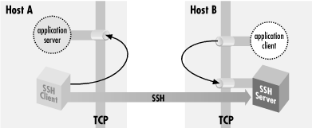
Remote Port Forwarding
Remote
$ ssh –R<rport>:localhost:<lport> remote.net
Application Server nằm cùng máy với SSH Client
Application Client nằm cùng máy với SSH Server
Cho phép Application Client kết nối với Application Server thông qua cổng <rport> trên máy cục bộ (SSH Server)
Notes:
Mục đích: cho phép kết nối ssh ngược từ phía SSH server được chuyển tiếp qua SSH client, rồi đi đến host/server đích.
Remote: SSH server muốn kết nối tới port a trên Application Server (Server đích), nhưng vì Application Server ở xa (không nằm trên cùng máy với SSH Server). Do đó, lẽ ra SSH Server phải tạo SSH từ nó đến SSH Client rồi, từ SSH client lại ssh đến Application Server
Rport là port trên SSH client
(Lưu ý: Lệnh $ ssh –R<rport>:localhost:<lport> remote.net
RPort: là port ở xa trên SSH Server
Lport là port trên máy Client
localhost:<port> là cổng trên máy đích (application server)
Là để tạo socket từ SSH client đến SSH Server, và từ đó SSH server có thể ssh ngược lại client)
Nhưng với port forwarding tao có thể mở đường hầm socket từ SSH Server đến Application server qua SSH client (port b).

Slide 89
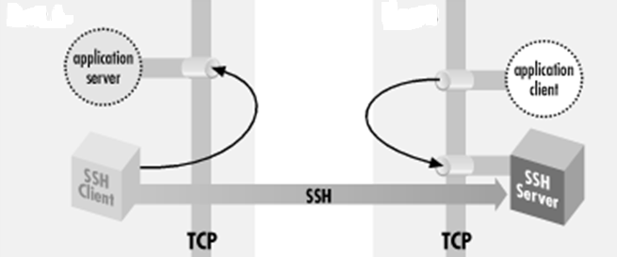
Remote Port Forwarding
10.0.0.1
80
8080
10.0.0.22
10.0.0.21
Notes:
Câu lệnh "ssh -R 8080:10.0.0.1:80 10.0.0.21" được thực thi trên SSH Client là máy Work Comp.
Nó có nghĩa là tạo đường hầm giữa 10.0.0.21:8080 (máy ở xa, SSH Server) và 10.0.0.1:80. (Application Server) Cho phép từ SSH Server truy cập tới Application Server thông qua SSH Client khi kết nối trực tiếp từ SSH Server tới Application Server bị chặn (bởi tường lửa)
Port: 8080 là port ở xa trên SSH Server, port 80 là port của máy Application Serer
Kết quả: trên máy Home Comp, nếu truy cập vào cổng 8080 cục bộ thì tương đương với việc truy cập tới cổng 80 trên Work Server (10.0.0.1).
Trên thực tế “remote port forwarding” ít được dùng hơn “local port forwarding” cũng như “dynamic port forwarding”, một trong những trường hợp ứng dụng của “remote port forwarding” là “SSH ngược”.

Slide 91
Thực hành
Bài tập đã giao
Dùng wireshare để theo dõi một kết nối tới website bất kỳ có sử dụng HTTPS
Thử nghiệm Port Forwarding với SSH

